Slide 1
Apresentação de Socioemocional
Caio Elcio
Christian Raines
Gabriel Dias
José Fabiano

Slide 2
Introdução
Um aplicativo com a nossa característica de fazer as coisas em grupo, um aplicativo diferente de uma rede social onde você se une com as pessoas em uma área específica que você gosta ou que você queira aprender, justamente por não ter que fazer as coisas sozinhas.

Slide 3
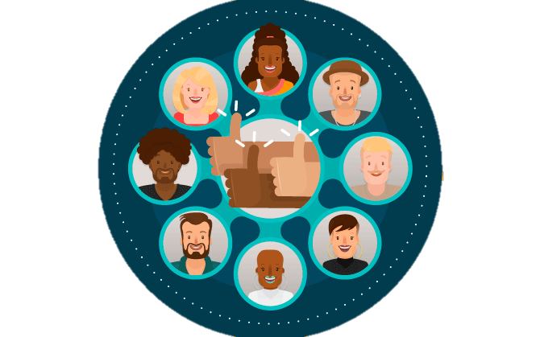
Make New Friends (Mnf)

Slide 4


Areas:
Estudo
Musica
Esporte
Jogos
Filmes
Series
Mini Jogos

Slide 5
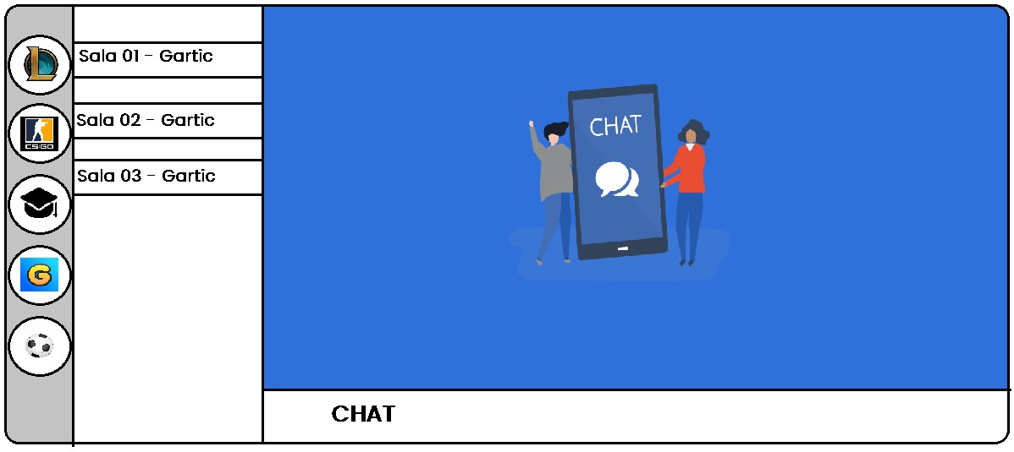
Como seria a plataforma:

Slide 6

Conclusão

